Slide 1

Space Adventures
Замышляев Александр
Замышляев Владимир
Преподаватель: Анатольев А.В.

Slide 2
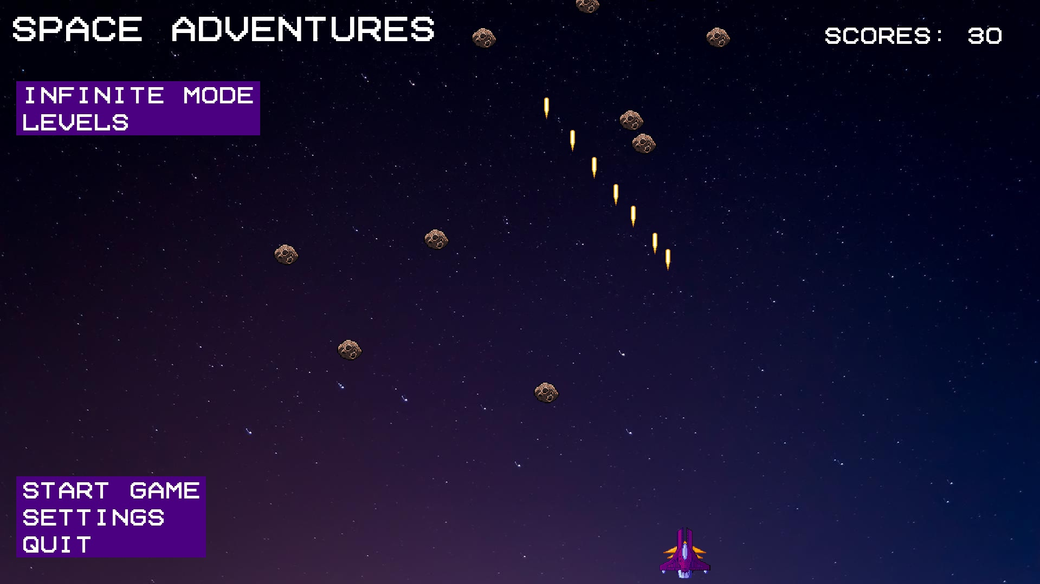

Slide 3
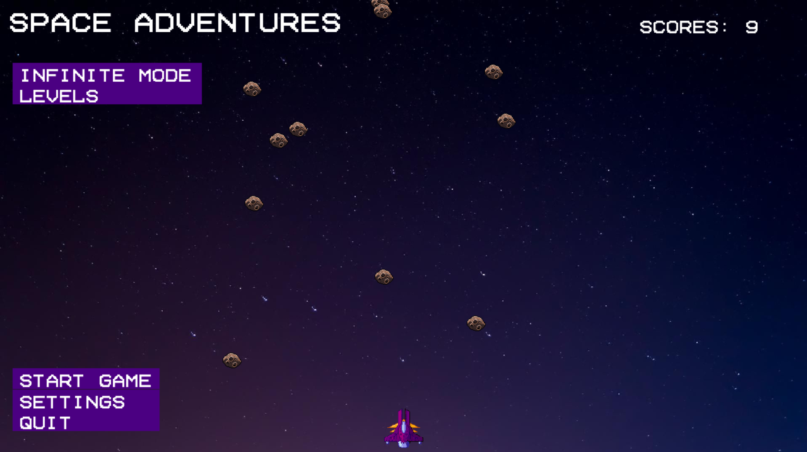

Slide 4
Project Description
Space Adventures – игра в жанре «Аркады» на космическую тематику. Проект задумывался таким образом, чтобы разработка программы не стояла на месте. Игра усовершенствуется, добавляются новые персонажи, уровни и режимы игры.
Космический корабль
Несколько режимов игры
Несколько уровней сложности
Разнообразие игровых спрайтов
Система очков
Система рейтинга игроков
Варианты управления

Slide 5
Technologies
графическая библиотека pygame
БД (sqlite)
системные библиотеки os и sys
random

Slide 6
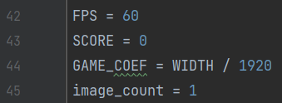
Adaptation of the game
Отдельно мы хотим отметить, что игра адаптирована под различные разрешения экранов. У нас есть специальный коэффициент, который регулирует размеры всех элементов игры.

Slide 7
Code Architecture
Проект состоит из 7 основных классов и вспомогательных функций: load_image, start_screen, game_over, settings И др.
Button (кнопки)
Player (герой, передвижение и анимации героя)
Star (звезды, элемент дизайна)
Asteroid (астероиды)
Mob (враги)
Bullet (пули игрока, элемент дизайна)

Slide 8
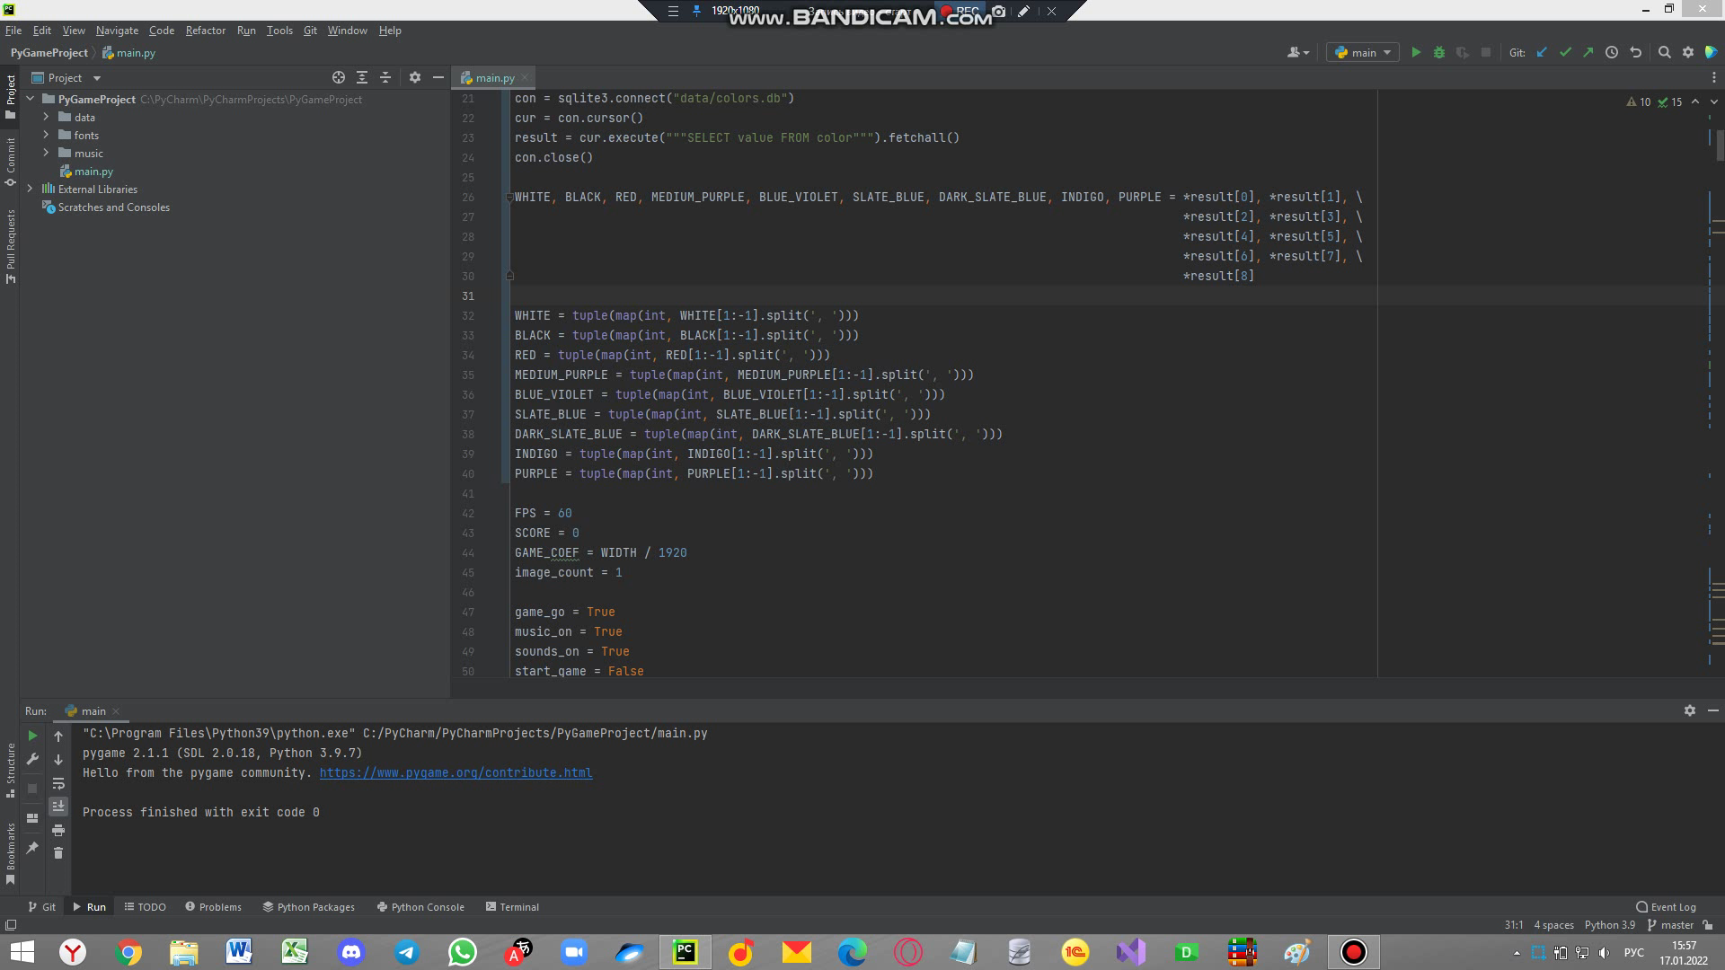

Slide 9
Modification
Уровни
Настройка управления
Выбор корабля
Рейтинг игроков

Slide 10
Спасибо за внимание!

